Slide 1







大阪府気候変動対策推進条例に基づく
任意届け出制度
対策計画書の書き方説明
令和５年２月
大阪府 環境農林水産部 脱炭素・エネルギー政策課
気候変動緩和・適応策推進グループ

Slide 2
説明の流れ
１．大阪府の脱炭素に向けた取り組み
と改正条例規則の概要について
２．任意届出制度の概要
３．対策計画書の書き方
４．評価制度・表彰制度

Slide 3
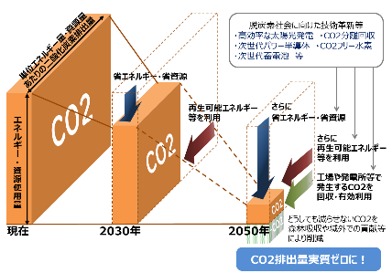
１. 大阪府の脱炭素に向けた取組みと改正条例・規則の概要について
大阪府では、地球温暖化対策を総合的かつ計画的に推進するため、
2021年３月に「大阪府地球温暖化対策実行計画（区域施策編）」を策定
◆2050年のめざすべき将来像
2050年二酸化炭素排出量実質ゼロへ
―大阪から世界へ、現在から未来へ 府民がつくる暮らしやすい持続可能な脱炭素社会―
◆温室効果ガスの削減目標
2030年度の府域の温室効果ガス排出量を2013年度比で40％削減
※2021年11月に国温対計画で示された数値を使うと46％以上
◆2030年に向けた取組項目
取組項目１ あらゆる主体の意識改革・
行動喚起
取組項目２ 事業者における脱炭素化に
向けた取組促進
取組項目３ CO2排出の少ないエネルギー
(再エネを含む)の利用促進
取組項目４ 輸送・移動における脱炭素化
に向けた取組促進
取組項目５ 資源循環の促進
取組項目６ 森林吸収・緑化等の推進
取組項目７ 気候変動適応の推進等

Slide 4
１. 大阪府の脱炭素に向けた取組みと改正条例・規則の概要について
大阪府では、実行計画に基づく取組みを推進するため、
令和4年3月に温暖化防止条例（旧称）を改正
新 名 称：大阪府気候変動対策の推進に関する条例
１ 条例の名称変更及び基本理念の追加
脱炭素社会の実現に向けた施策方針を示した基本理念を追加
２ エネルギーを多量に使用する事業者(特定事業者)等を対象とした計画書・報告書制度の強化及び拡充
✓ 特定事業者を対象とした届出制度の強化
✓ 特定事業者以外の事業者が任意で届出を提出できる規定（任意届出制度）を追加
３ 二酸化炭素の排出の量がより少ないエネルギーの供給拡大に関する制度の創設
４ 二酸化炭素の排出の量がより少ない自動車の普及促進に関する制度等の創設
５ 建築士による建築主への情報提供に関する努力義務規定の追加

Slide 5
１. 大阪府の脱炭素に向けた取組みと改正条例・規則の概要について
中小規模事業者が脱炭素に取り組む意義
・近年、ESG金融の進展に伴い、投資家等への脱炭素経営の見える化が求められ、その中でサプライチェーン排出量の把握・削減が必須となってきている。
・サプライヤーにも排出削減等を求める企業等が増加しており、中小事業者としても、排出削減を含めた脱炭素経営に積極的に取り組むことが、適切な市場評価につながる流れとなっている。
特定事業者と同様にエネルギー使用量を把握し、
温室効果ガス排出量の削減に意欲的に取り組むことで、
ビジネス市場での企業価値及び競争力の向上につながる

Slide 6
１. 大阪府の脱炭素に向けた取組みと改正条例・規則の概要について
任意届出制度の位置づけ
環境にまつわる認証規格としてISO14001やエコアクション２１などがあるが、この任意届出制度は、とりわけ事業活動における二酸化炭素排出抑制（脱炭素化）に特化した内容となっている。
例）エコアクション２１
自己チェック表の構成
１.事業規模
２．環境への負荷の状況：
二酸化炭素排出量、廃棄物排出量、水使用量、化学物質使用量等
３. エネルギー使用量
４. 一般廃棄物排出量等
５. 産業廃棄物排出量等
６. 水使用量及び総排水量
７. 化学物質使用量
８. 資源使用量
９. 総製品生産量または販売量
✓対策計画書に記載いただく内容にデータを引用することが可能
✓重点対策などの検討を通じ、今後取り組むべき対策を掘り下げることが可能

Slide 7




２．任意届出制度の概要
■ 対象となる事業者
⇒府域に事業所をもつ、下記のいずれの要件にも該当しない事業者
※これまで条例に基づく届出を提出されていない事業者が対象です。
（１）府内の全ての事業所におけるエネルギー使用量が原油換算で合計1,500kL／年以上の事業者
（２）連鎖化事業者（フランチャイズチェーン等）のうち、府内の加盟店を含む全ての事業所におけるエネルギー使用量が原油換算で合計1,500kL ／年以上の事業者
（３）府内で自動車を30台以上（タクシー事業者の場合は75台以上）使用する事業者

Slide 8
３．対策計画書の書き方
（１）対策計画書の概要
（２）シート４「エネ量」の書き方
（３）シート２「対策まとめ」の書き方
（４）シート３「重点対策」の書き方

Slide 9
２．任意届出制度の概要
■ 任意届出制度の流れ
事業者
対策計画書
・削減目標
・排出抑制対策等
届出
評価結果の通知
大阪府
公表
・届出の概要
・評価結果
府
民
対策の
実施
届出
実績報告書
・削減状況
・対策実施状況等
評価結果の通知
※希望により公表しないこともできる
必要に応じて
指導・助言

Slide 10
３．対策計画書の書き方
■ 対策計画書の構成
シート名 | 主な記載事項
１ 表紙 | 主たる業種、事業の概要など
２ 対策まとめ | 温室効果ガスの排出の抑制に関する目標
３ 重点対策 | 重点対策実施率
４ エネ量 | 基準年度のエネルギー使用量及び温室効果ガス排出量
５ 自動車エネ量 | 基準年度のエネルギー使用量及び温室効果ガス排出量（自動車）
シート名
ここが重要！
※これらのシートの作成にあたり、必要に応じて、算定の根拠となる添付資料を
作成しておくとスムーズです。

Slide 11
３．対策計画書の書き方
■ 計画期間
対策計画書を提出した年度から2030年度まで
原則2013年度。ただし、以下の場合は、直近年度など計画期間の実績を適切に比較できる年度を設定。
・2013年度以降に、会社の統廃合等により事業活動が著しく変動した場合
・2013年度全体のエネルギー使用量や温室効果ガス排出量に関するデータが把握できない場合
・その他知事が認める場合
■ 基準年度
（例）2022年度を基準年度とし、2023～2030年度を計画期間とする場合
 | 2022年度 | 2023 年度 | 2024 年度 | 2025 年度
 | 基準 年度 | 対策計画書 提出 | 実績報告書 提出 | 実績報告書 提出
 | 2029 年度 | 2030 年度
 | 実績報告書 提出 | 実績報告書 提出
計画期間

Slide 12
３．対策計画書の書き方
（１）はじめに
（２）シート４「エネ量」の書き方
（３）シート２「対策まとめ」の書き方
（４）シート３「重点対策」の書き方

Slide 13
３．対策計画書の書き方
① 電気以外のエネルギーの使用による二酸化炭素排出量の計算
STEP１
STEP２
STEP３
STEP１ 都市ガスなど、使っているエネルギー種を選択
STEP２ 単位に合わせて使用量を記入 【参考：次ページ】
STEP３ 太陽光パネル等を設置して自家消費している場合に記入

Slide 14
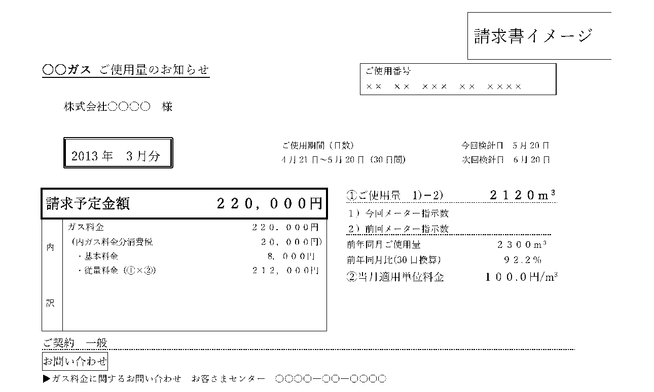
３．対策計画書の書き方
（参考）エネルギー（電気以外）の使用量について

Slide 15
３．対策計画書の書き方
② 電気の使用による二酸化炭素排出量の計算
STEP４
STEP５
STEP４ 電気の契約会社を選択
STEP５ CO₂排出係数、買電量、再エネ契約割合を記入
【参考：次ページ】

Slide 16
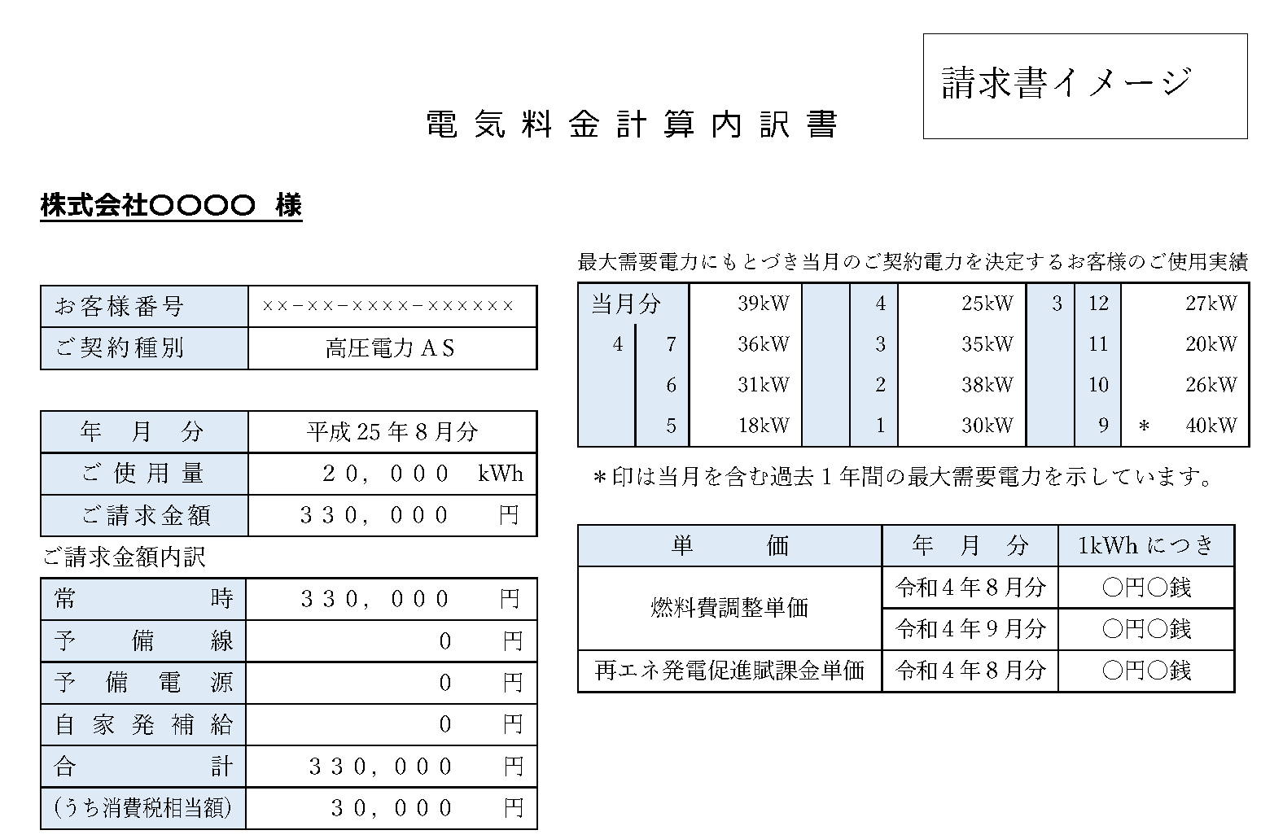
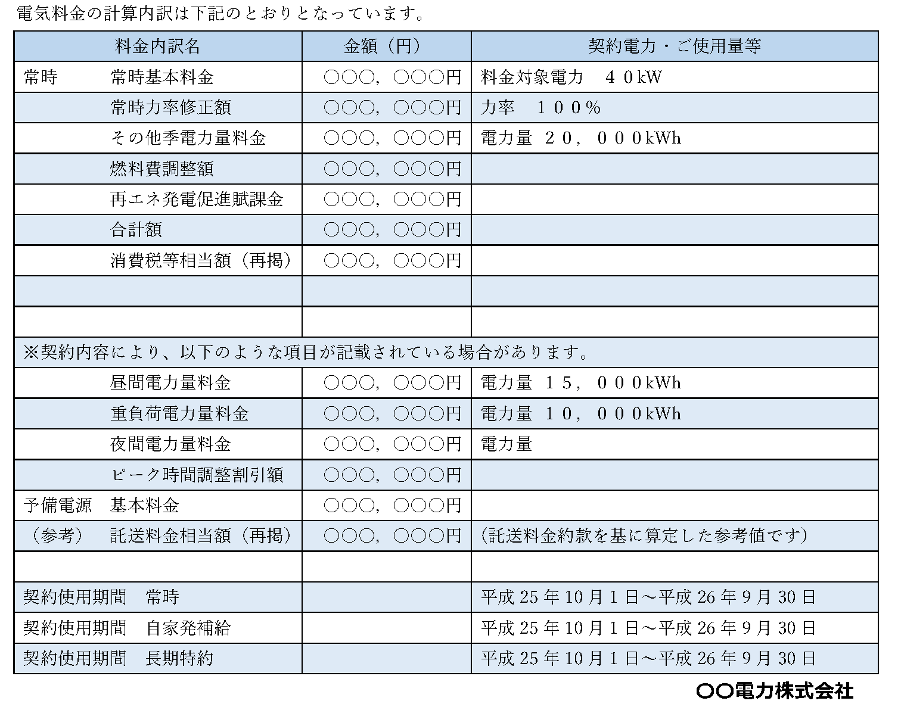
３．対策計画書の書き方
（参考）買電量について
料金対象電力とは、契約電力のこと。
使用量ではないので注意

Slide 17
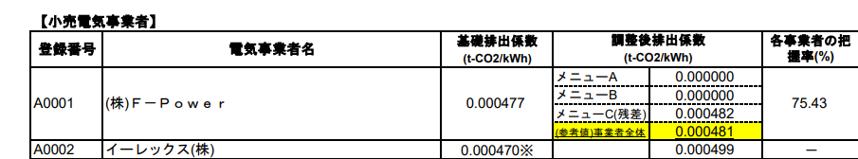
３．対策計画書の書き方
（参考）CO₂排出係数について
▶各年度に契約している電気メニューに応じた排出係数を入力
※排出係数＝１kWhの電気を供給するためにどのくらいのCO₂を排出しているかを示す指標
▶排出係数の確認方法
A：電気事業者に聞いて確認
（HPで公開されているどのメニューかを聞いて把握することもできます。（下図参照））
B：大阪府に相談（電気事業者への聞き方など、ご助言します。）
出展：環境省HP「温室効果ガス排出量算定・報告・公表制度」より抜粋
（参考）再エネ契約割合について
▶再エネ30％プランなど、プラン名からわかるときは記入
▶契約書等で、明記されている場合はその数値を記入

Slide 18
３．対策計画書の書き方
（１）対策計画書の概要
（２）シート４「エネ量」の書き方
（３）シート２「対策まとめ」の書き方
（４）シート３「重点対策」の書き方

Slide 19
３．対策計画書の書き方
18
① 温室効果ガスの削減目標を設定
STEP２
目標年度の排出量を設定
STEP１
STEP１ 削減目安などを参考に、「削減率」を決める 【参考：次ページ】
STEP２ 削減率に合わせて目標年度の排出量を設定

Slide 20
３．対策計画書の書き方
19
（参考）削減目標値の設定の目安
削減目安 2013～2022年度は１％／年、2023～2030年度は1.5％／年
例）基準年度が2021年度のとき、2030年度削減目安は？ →約12％

Slide 21
３．対策計画書の書き方
（参考）原単位ベースでの算定する場合
業種毎の特徴も考慮し、原単位ベースでの報告を併用することができる。
（排出原単位とは）
ある年度の温室効果ガス総排出量を当該年度の生産数量など、温室効果ガス排出量と密接な関係を持つ値等で割った値
原単位の例：製造品出荷額等、延床面積、生産量、売上金額など）
計算式
削減率（原単位ベース）＝（A-B）/A×100（％）
A：基準年度の原単位ベースでの排出量
B：目標年度の原単位ベースでの排出量
例）「製造品出荷額等」を原単位にした場合
基準年度の排出量 10,000ｔ、出荷額 1,000百万円
目標年度の排出量 20,000ｔ、出荷額 2,500百万円
Ａ：10,000ｔ-CO₂/1,000百万円＝10
Ｂ：20,000ｔ-CO₂/2,500百万円＝8
（10-8）/10×100（％） ＝ 削減率20％

Slide 22
３．対策計画書の書き方
② 削減目標を達成するための取組みを記入
STEP３
STEP４
STEP３ 削減目標の達成への取組みを記入
目標削減率を達成するために、目標年度までに実施する予定の取組み
STEP４ 次年度の取組予定を記入
目標削減率を達成するために、次年度に実施する予定の取組み

Slide 23
３．対策計画書の書き方
（１）はじめに
（２）シート４「エネ量」の書き方
（３）シート２「対策まとめ」の書き方
（４）シート３「重点対策」の書き方

Slide 24
３．対策計画書の書き方
23
① 重点対策項目について取組予定を記入
基本項目１０個
加点項目４個
1 | 機器管理台帳の整備
2 | エネルギー使用量の把握、管理
3 | 推進体制の整備
4 | 照明の高効率化及び運用管理
5 | 空調・換気設備の適正管理（ルームエアコンを含む）
６ | ボイラーの適正管理（給湯設備、空調設備は 除く）
７ | コンプレッサの適正管理（空調用は除く）
８ | 自動車の適正管理
９ | 再生可能エネルギーの自家消費
10 | カーボン・オフセットの活用
① | ZEB化の導入
② | ゼロエミッション車の導入
③ | 森林整備・木材利用の促進
④ | 省エネ取組み率

Slide 25
３．対策計画書の書き方
24
① 重点対策項目について取組予定を記入
STEP１ No1～8は、任意の事業所を対象とし、判断基準を満たせるよう取り組んでいくかどうかを考慮して、対策の実施状況を選択
⇒取組みが進んでいる事業所を対象とすることがオススメ
STEP２ No9,10は、任意の事業所（同じ事業所）を対象とし、同様に選択
▶選択肢について
〇 実施状況は、実施済み/予定なし/非該当/実施予定を選択
実施済み は、判断基準すべてをすでに実施している場合。
予定なし は、判断基準すべての実施を計画期間内に実施する予定がない場合。
非該当 は、当該設備が無いなどの合理的な理由がある場合。
実施予定 は、判断基準すべての実施を計画期間内に実施する予定がある場合。

Slide 26
３．対策計画書の書き方
25
（参考）重点対策実施率の算出方法
基本項目実施済み数_{※１}
×100＋加点項目実施済み数_{※１}×５
基本項目有効数_{※２}
※１ 予定ありも含む。 ※２ 非該当を除く。
例）
基本項目⇒実施済み＋実施予定 ６個、 非該当 ２個
加点項目⇒実施済み １個
【実施率】＝基本項目 ６／８（10個のうち２個非該当）×100
＋加点項目 1×５＝80％

Slide 27
４．評価制度・表彰制度
26
■ 評価制度・表彰制度
対策計画書は基準年度比削減率と重点対策実施率の２軸で評価
評価 | 基準年度比削減率 | 重点対策実施率
AAA | 削減目安以上 | 100％超
AA |  | 90-100%
A |  | 90％未満
B | 削減目安未満 | 90％以上
C |  | 90％未満
※実績報告書の評価制度については、別途手引きをご覧ください。
  実績報告書の評価結果に基づく顕彰
  実績報告書の内容を府が評価し、そのなかでも特に成績が優良な事業者を表彰
  ▶受賞者は、府HPで公開するとともに、表彰式にて表彰状を授与します。

Slide 28
２．任意届出制度について
〇想定される質問
Q１ 当制度を活用して届出を出すメリットはどのようなものがあるのか。
・届出の概要、府が行う評価結果、表彰実績等を府HPに公表しますので、公的な制度のもとで脱炭素経営に積極的に取り組んでいることを、取引先等に向けてPRすることができます。
・また、脱炭素経営宣言いただくことで、府や関係機関から、それぞれの事業者にあった最適な各種支援を受けることができます。
Q２ 府が掲げる削減目安や、対策計画書で掲げた削減率を達成できなかった場合、評価結果が良くなかった場合、罰則などペナルティはあるのか。
・罰則などはありません。ただし、指導や助言を行うことがあります。
Q３ 評価結果が良くなかった場合も、府HPでその評価が公表されるのか。
・希望があれば公表しないこともできます。

Slide 29
ありがとうございました。

